Slide 1
Gamezone
Ana Machado nº
André Borges nº 31052
Bruno Martins nº
Miguel André nº

Slide 2
Introdução:
Um espaço de gamers para gamers.
Site responsivo e de fácil navegação.

Slide 3
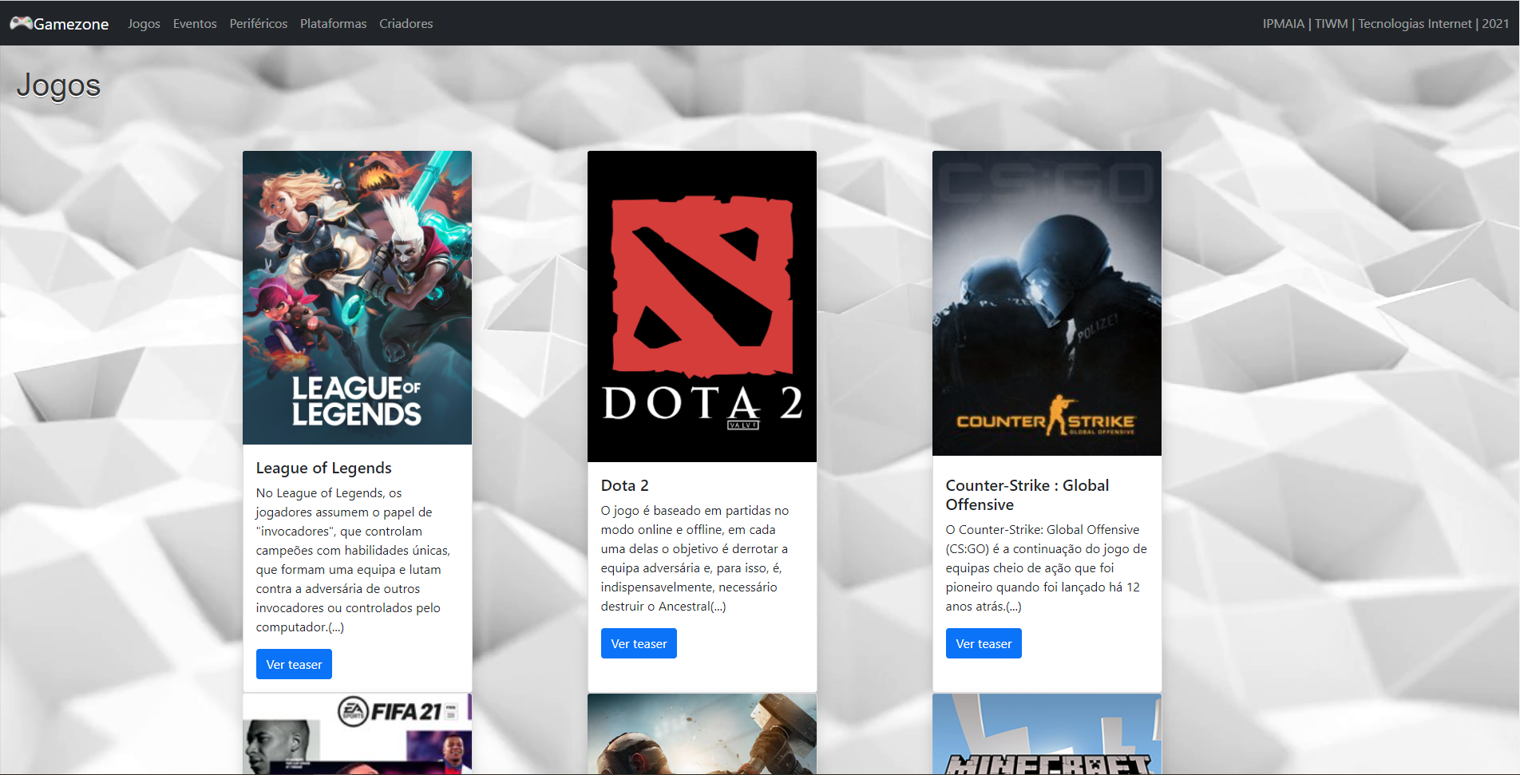
Homepage - Jogos:

Slide 4

Eventos:

Slide 5
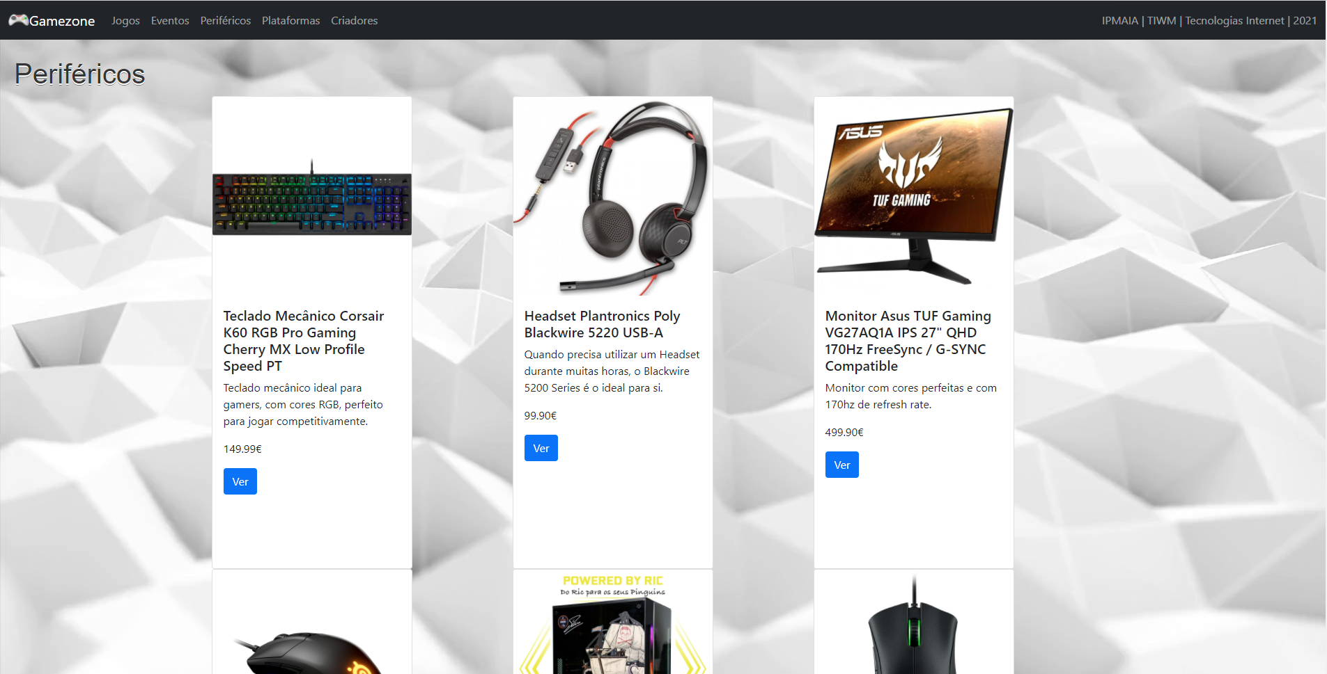
Periféricos:

Slide 6
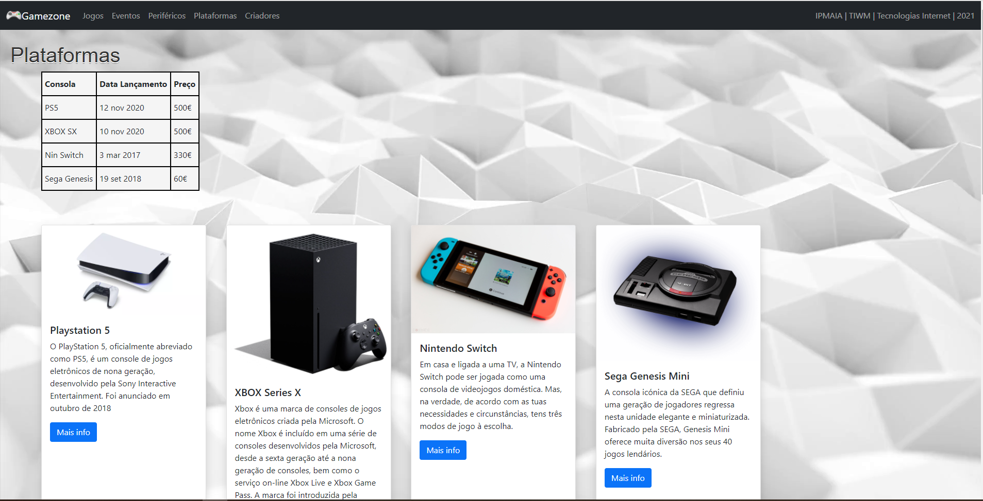
Plataformas:

Slide 7
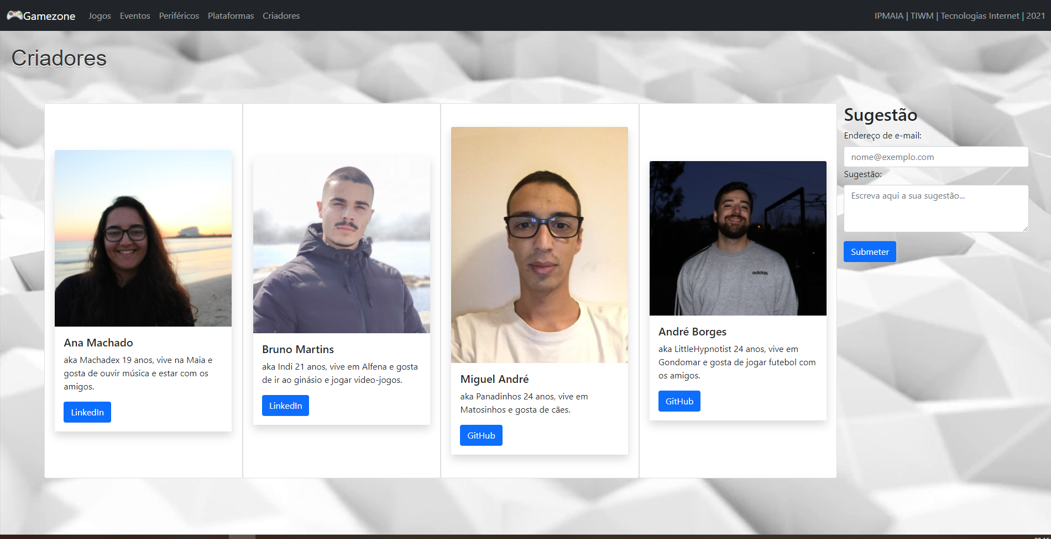
Criadores:

Slide 8
Fim

